Slide 1


장애인식개선사업 버디&키디
영상동화 활동지

Slide 2

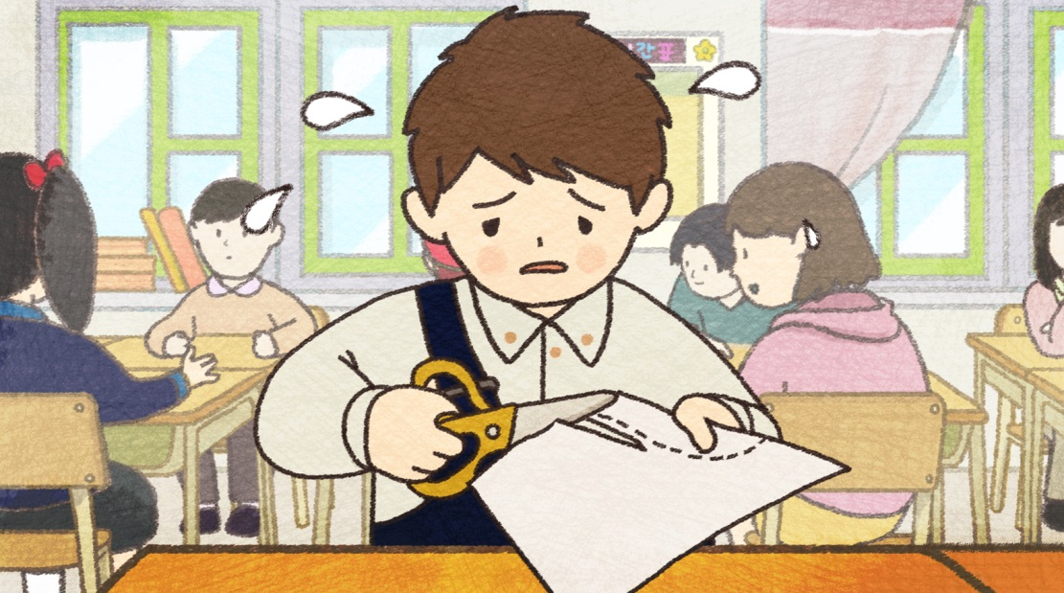
장애인식개선사업 버디&키디
영상동화 활동지
나도 잘하고 싶어

Slide 3
나도 잘하고 싶어
제 1 단계 - 내용

Slide 4

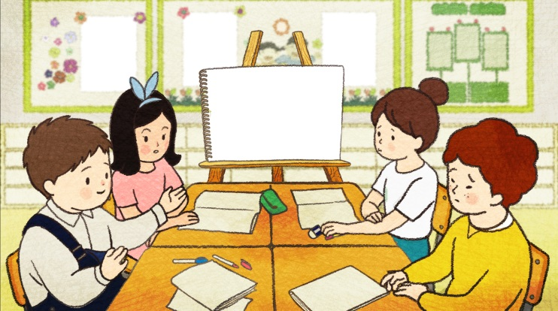
나도 잘하고 싶어… 1단계 - 내용
성주
는 가위질이 서툴고 발음이 부정확한 친구입니다. 또 당황하면 갑자기
소리를 지르거나 교실을 뛰쳐나가는 등 친구들과 다른 행동을 보입니다.
이런 성주 때문에 모둠 활동이 늦어진다고 생각한
서연
이와 친구들은 성주를 원망합니다.
성주와 친구들은 어떻게 모둠 활동을 잘 마칠 수 있을까요?

Slide 5
나도 잘하고 싶어… 1단계 - 내용
1
성주는 모둠에서 어떤 역할을 맡았나요?

Slide 6
나도 잘하고 싶어… 1단계 - 내용
2
성주 모둠의 인쇄물은 왜 찢어졌나요?

Slide 7
나도 잘하고 싶어… 1단계 - 내용
3
나도 성주나 서연이처럼 잘 하고 싶지만 잘 되지 않는 일이 있나요? 내가 잘 하고 싶은 것과 짝이 잘 하고 싶은 것을 조사해
2가지씩 적어 보세요.
내가 잘 하고 싶은 것
짝이 잘 하고 싶은 것

Slide 8
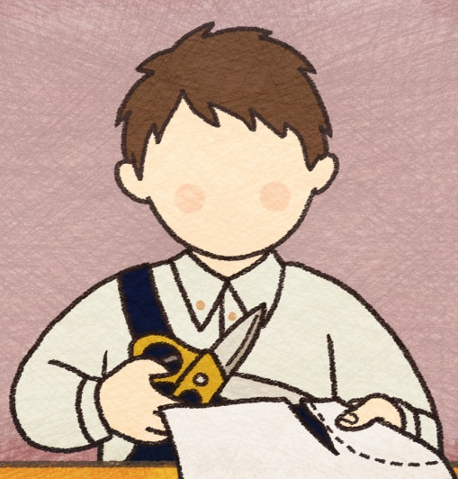
나도 잘하고 싶어… 1단계 - 내용
4
성주가 잘 하지 못해서 친구들에게 지적 받은 활동은 무엇인가요? 그 때 성주의 기분이 어땠을지 성주의 표정을 상상하여 그려 보세요.
성주가 잘 하지 못한 것
성주의 기분은

Slide 9
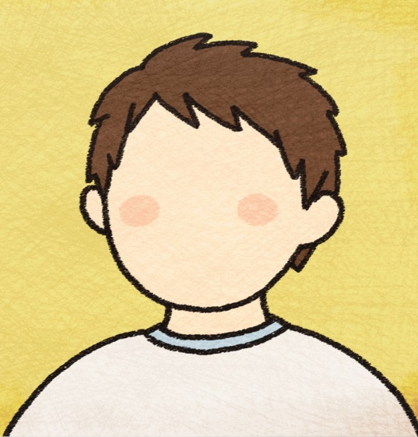
나도 잘하고 싶어… 1단계 - 내용
5
성주가 잘 해서 친구들에게 칭찬받은 활동은 무엇인가요?
그 때 성주의 기분이 어땠을지 성주의 표정을 상상하여 그려 보세요.
성주가 잘 한 것
성주의 기분은

Slide 10
나도 잘하고 싶어
제 1 단계 - 적용

Slide 11

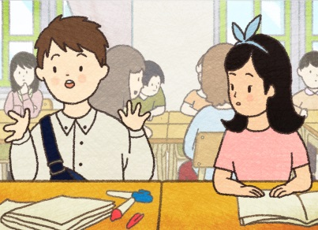
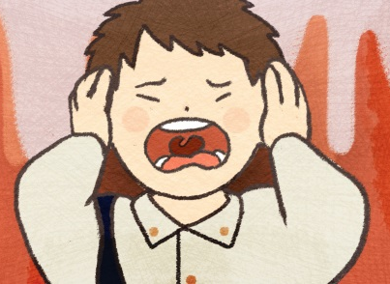
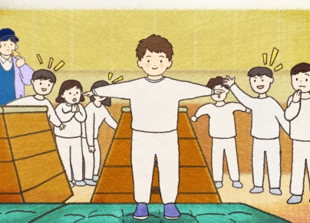
나도 잘하고 싶어… 1단계 - 적용
1
아래 성주의 행동에 대해 올바른 도움 방법은 무엇일까요? 네 가지 색 색연필을 사용해 사다리를 타고 내려가 올바른 도움 방법을 찾아보세요.
성주의 성공을 같이 즐거워하며 축하해준다.
성주의 말을 무시하지 않고 수업 내용을 쉽게 설명해준다.
성주의 행동을
놀리거나 따라하지 않는다.
성주를 격려하며
남은 부분을 나누어 같이 오린다.

Slide 12
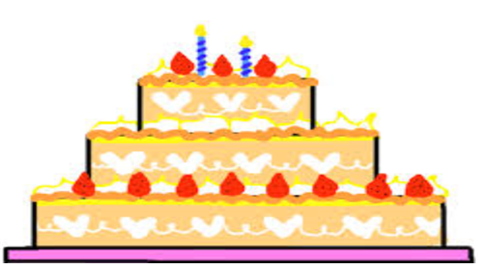
나도 잘하고 싶어… 1단계 - 적용
2
성주는 뜀틀에 성공해서 친구들의 환호성을 받았습니다. 나도 잘 해서 칭찬받았던 경험을 생각해보고 잘 할 수 있는 일 3가지를 순서대로 적어 보세요.
1위
2위
3위

Slide 13
나도 잘하고 싶어… 1단계 - 적용
3
내 짝이 제일 잘 할 수 있는 일 3가지를 조사해 순서대로 적어 보세요.
1위
2위
3위

Slide 14
나도 잘하고 싶어
제 2 단계 - 내용

Slide 15

나도 잘하고 싶어… 2단계 - 내용
성주
는 수업 내용을 잘 이해하지 못하고 가위질도 서툽니다. 또 당황하면 같은 말을
반복하거나 발음이 부정확해지고 갑자기 교실을 뛰쳐나가는 등의 행동을 보입니다.
서연
이와 친구들은 이런 성주와 함께 모둠 활동을 하는 것이 불만입니다.
서연이와 친구들이 성주의 마음을 이해하고 모둠 활동을
잘 마칠 수 있는 방법을 생각해 봅시다.

Slide 16
나도 잘하고 싶어… 2단계 - 내용
1
모둠에서 서연이의 역할은 무엇인가요?

Slide 17
나도 잘하고 싶어… 2단계 - 내용
2
모둠에서 성주의 역할은 무엇인가요?

Slide 18
나도 잘하고 싶어… 2단계 - 내용
3
성주 모둠의 인쇄물이 왜 찢어졌나요?
사건이 일어난 순서를 3단계로 생각하며 적어 보세요.
성주의 가위질이
모둠 친구들이
결국 성주 모둠의 인쇄물이 찢어지고 말았습니다.

Slide 19
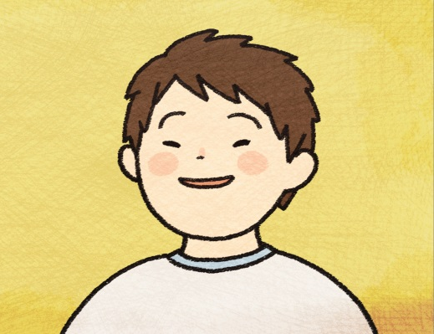
나도 잘하고 싶어… 2단계 - 내용
4
성주가 잘 한 활동은 무엇인가요?
또 잘 했을 때 성주의 기분을 상상하여 말풍선 안에 적어 보세요.
성주가 잘 한 것
성주의 기분은

Slide 20
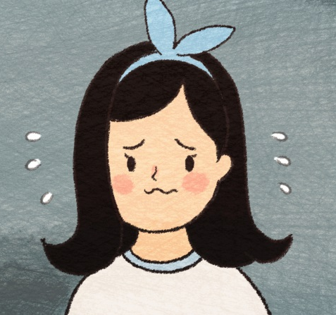
나도 잘하고 싶어… 2단계 - 내용
5
서연이가 잘 하지 못한 활동은 무엇인가요? 또 잘 하지 못했을 때
서연이의 기분을 상상하여 말풍선 안에 적어 보세요.
서연이가 잘 하지 못한 것
서연이의 기분은

Slide 21
나도 잘하고 싶어
제 2 단계 - 적용

Slide 22
나도 잘하고 싶어… 2단계 - 적용
1
내가 성주와 같은 모둠이 된다면 어떨까요?
성주와 같은 모둠이 되었을 때의 어려운 점과 좋은 점을 각각 찾아보고, 모둠활동에서 성주를 도와줄 수 있는 방법을 생각해 3가지 적어 보세요.
어려운 점
도움을 주는 방법
좋은 점

Slide 23
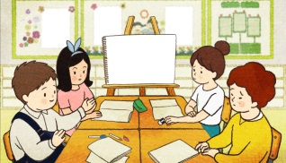

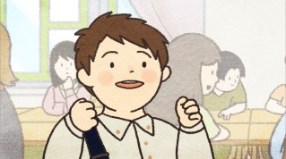
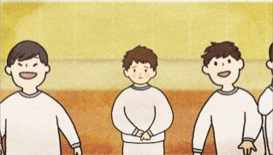
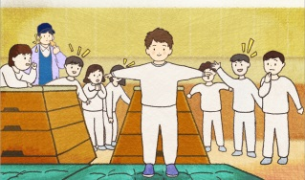
나도 잘하고 싶어… 2단계 - 적용
2
여러 가지 상황에서 성주를 위해
올바르게 도와주고 있는 친구는 누구인가요?
올바르게 도와주고 있는 친구에게 O표 해주세요.
서연 : 쉬운 말을 사용해 천천히 설명해 준다.
재웅 : 어차피 설명해줘도 이해 못하니까 설명은 생략한다.
서연 : 무조건 도와주어야 할 친구니까 내가 다 오려준다.
재웅 : 잘 하고 있다고 격려해주고 도와서 같이 오려준다.
서연 : 발음이 부정확해 알아듣기 어려우니 같이 대화하지 않는다.
재웅 : 끝까지 성주의 말을 들어주고 정확한 발음을 알려준다.
서연 : 성주에게 먼저 다가가 말을 건다.
재웅 : 친구들과 수군거리며 성주를 모른척한다.
서연 : 성공한 성주에게 잘 했다고 환호해준다.
재웅 : 성주의 뒤뚱거리는 모습을 흉내 내며 친구들과 웃는다.

Slide 24
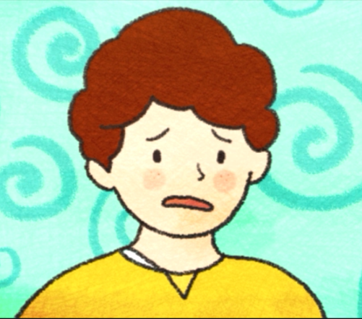
나도 잘하고 싶어… 2단계 - 적용
3
성주와 서연이 그리고 우리 모두는 잘 하고 싶지만 잘 하지 못해 속상한 경험이 있습니다. 이럴 때 격려가 필요합니다.
내가 듣고 싶은 격려의 말을 적어 보세요.
내가 듣고 싶은 격려의 말

Slide 25
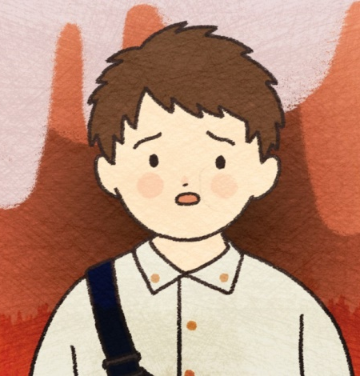
나도 잘하고 싶어… 2단계 - 적용
4
가위질을 잘 하지 못해 속상한 성주에게 격려의 말을 남겨 주세요.
성주에게 하고 싶은 격려의 말

Slide 26
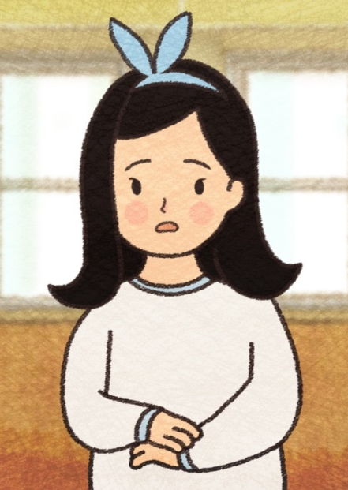
나도 잘하고 싶어… 2단계 - 적용
5
뜀틀을 잘 하지 못해 속상한 서연이에게 격려의 말을 남겨 주세요.
서연이에게 하고 싶은 격려의 말

Slide 27
나도 잘하고 싶어
제 3 단계 - 내용

Slide 28
나도 잘하고 싶어… 3단계 - 내용
성주
는 가위질이 서툴고 발음도 부정확하며
수업 내용을 잘 이해하지 못하는 등
지적 발달이 느린 친구입니다.
성주와 같은 모둠인
서연
이와 친구들은 성주 탓으로 모둠 활동이 엉망이 되었다며
성주를 원망합니다.
서연이가 어떻게 성주를 이해하고
친구들과 함께 모둠 활동을 잘 마칠 수 있었는지 생각해 봅시다.

Slide 29
나도 잘하고 싶어… 3단계 - 내용
1
우리 모둠에 선사 시대의 특징을 정리하라는 과제가 주어진다면 성주에게 어떤 역할을 맡기고 싶은지 적어 보세요.

Slide 30
나도 잘하고 싶어… 3단계 - 내용
2
사회 선생님께서
“성주는 잘하고 싶지만 그게 느리고 잘 되지 않아서 속상한 마음이 들 거야”
라고 말씀해 주셨습니다.
서연이는 성주의 이런 마음을 어떤 과정을 통해 깨닫게 되었나요?

Slide 31
나도 잘하고 싶어… 3단계 - 내용
3
나도 성주나 서연이처럼 잘하고 싶지만
잘 하지 못해 속상했던 경험을 적어 보세요.

Slide 32
나도 잘하고 싶어… 3단계 - 내용
4
잘 하지 못해 속상했던 경험을 극복한
나만의 비법이 있다면 적어 보세요.

Slide 33
나도 잘하고 싶어
제 3 단계 - 적용

Slide 34
나도 잘하고 싶어… 3단계 - 적용
1
성주 모둠의 인쇄물이 찢어졌습니다. 이런 부정적인 결과가 생기게 된 과정을 순차적으로 생각해 보고 정리해 봅시다.
모둠 친구들이 성주에게 가위질을 맡겼습니다.
성주의 가위질이 너무 느려 모둠 친구들이
당황한 성주의 가위질이 더
모둠 친구들이 성주의 가위를
모둠 친구들과 성주 사이의 인쇄물이 찢어지고 말았습니다.

Slide 35
나도 잘하고 싶어… 3단계 - 적용
2
성주 모둠의 인쇄물이 정해진 시간 내에 모두 오려졌습니다.
이런 긍정적인 결과가 나오기 위해서
어떤 과정이 필요할지 생각해보고 정리해 봅시다.
모둠 친구들이 성주에게 가위질을 맡겼습니다.
성주의 가위질이 느려도 모둠 친구들이
기분이 좋아진 성주의 가위질이 더
모둠 친구들과 성주가
성주 모둠의 인쇄물이 정해진 시간 내에 모두 오려졌습니다.

Slide 36
나도 잘하고 싶어… 3단계 - 적용
3
위 1-2번 문제를 비교하여 보고
우리 반에 성주와 같은 친구가 있다면 앞으로 어떻게 대해주고 싶은지 적어 보세요.

Slide 37
나도 잘하고 싶어… 3단계 - 적용
4
서연이와 모둠 친구들은 성주를 재촉해서 당황하게 만들었습니다. 서연이와 재웅이의 말을 더 다정하고 배려심 있는 말로 바꿔주세요.
서연 : 성주야, (가위질을) 조금 더 빨리 할 수 없어?
재웅 : 아 정말~ 진짜 답답하다. (가위를 빼앗으려 하며)
이리 내놔. 내가 할 테니깐.

Slide 38
나도 잘하고 싶어… 3단계 - 적용
5
내가 성주와 같은 반 친구라면 여러 가지 상황에서
성주를 어떻게 도와줄 수 있을지 그 방법을 적어 보세요.
상황 1. 성주가 수업 시간에 내용을 잘 이해하지 못할 때
상황 2. 성주가 인쇄물을 삐뚤빼뚤하고 느린 속도로 가위질 할 때
상황 3. 성주의 발음이 부정확하고 어눌하게 이야기 할 때
상황 4. 성주가 체육 시간에 친구들과 떨어져 혼자 있을 때
상황 5. 성주가 뒤뚱거리는 모습이지만 뜀틀에 성공했을 때

Slide 39
나도 잘하고 싶어… 3단계 - 적용
6
성주와 서연이는 잘하고 싶지만 잘 되지 않아서 속상했던 경험을
공유하게 되었습니다. 이럴 땐 격려의 말이 필요합니다.
우리 반 친구들이 들었던 격려의 말을 모둠별로 조사해 발표해주세요.

Slide 40
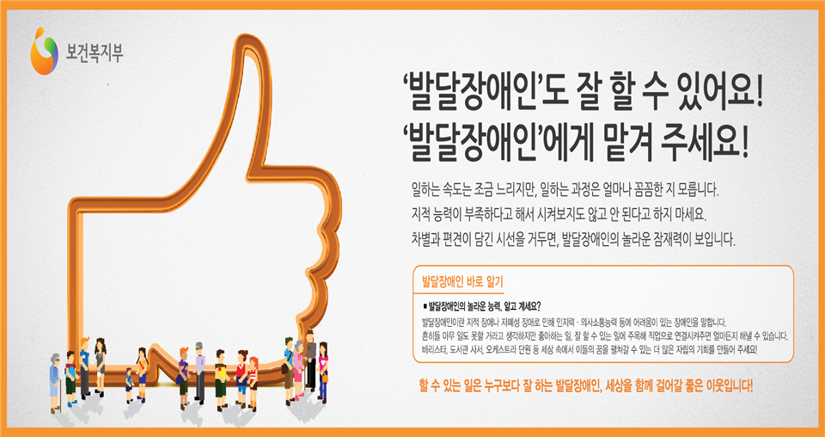
나도 잘하고 싶어… 3단계 - 적용
7
발달장애인은 부족하지만 학습하거나 일할 수 있는 능력이 충분히 있습니다.
그들의 능력에 맞게 단순화 시키거나 세분화해서 충분히 연습할 기회를 주면
잘할 수 있습니다.
인내심을 가지고 그들이 배워가는 과정을 지켜보며 격려하는 과정이 필요합니다.
보건복지부 포스터를 참고해서
발달 장애인들을 격려하는 포스터를 만들어 보고 간단한 설명을 적어 주세요.

Slide 41
나도 잘하고 싶어
예시답안 및
교사용 활동자료

Slide 42
나도 잘하고 싶어… 1단계 - 예시답안 및 교사용 활동자료
1
가위로 오리기
성주의 가위를 억지로 뺏으려다 찢어졌다.
나와 짝이 잘 하고 싶은 일을 적은 후 발표하는 시간을 갖는다.
성주가 잘 하지 못한 것-가위질, 성주의 기분-울상인 얼굴 등
성주가 잘 한 것-뜀틀, 성주의 기분-웃는 얼굴 등
내용
2
교사가 먼저 사다리를 타고 내려가서 올바른 답을 찾는 방법을 시범 보인다.
2-3. 나와 짝 또는 장애 학생이 잘 할 수 있는 일을 적은 후 발표하는
시간을 갖는다.
적용

Slide 43
나도 잘하고 싶어… 2단계 - 예시답안 및 교사용 활동자료
모둠장, 역할을 정해주는 역 등
가위질
1) 성주의 가위질이 느렸습니다.
2) 모둠 친구들이 억지로 성주의 가위를 빼앗았습니다.
성주가 잘 한 것-뜀틀, 성주의 기분-정말 신난다.
서연이가 잘 하지 못한 것-뜀틀, 서연이의 기분-속상해, 창피해 등
1
내용
2
어려운 점-말을 이해하지 못한다, 전체 활동이 느려질 수 있다 등 좋은 점-남을 도울 수 있는 기회를 가질 수 있다, 인내심이 생긴다 등 도움을 주는 방법-말로 천천히 설명해 준다, 시범을 보여준다, 남은 학습 자료를 같이 오린다 등
올바른 도움을 준 친구 : 서연, 재웅, 재웅, 서연, 서연
3-5. 내가 듣고 싶은 격려의 말, 성주를 격려하는 말, 서연이를 격려하는
말을 적은 후 발표하는 시간을 갖는다.
적용

Slide 44
나도 잘하고 싶어… 3단계 - 예시답안 및 교사용 활동자료
1
발표할 때 발표 자료 들고 있기, 색칠하기, 오리기 등
뜀틀을 잘 넘고 싶었지만 잘 하지 못한 자신의 경험을 통해서
3-4. 자신의 경험을 발표하는 시간을 갖고 반 친구들의 비법을 모아 정리한
비법 노트를 만들어 친구들과 공유하는 활동을 할 수 있다.
내용
2) 성주를 재촉했습니다. 3) 엉망이 되었습니다. 4) 억지로 빼앗으려 했습니다.
2) 잘 한다고 격려해 주었습니다. 3) 바르게 되었습니다. 4) 함께 인쇄물을 나누어 오렸습니다.
지적장애 학생들에게 좀 더 긍정적인 반응으로 대할 것을 유도해주고 학생들의 각오를 발표하는 시간을 갖는다.
학생들의 다정하고 배려 있는 말을 모아서 배려 사전 만들기 등의 활동으로 확장할 수 있다.
2
적용

Slide 45
나도 잘하고 싶어… 3단계 - 예시답안 및 교사용 활동자료
상황1. 쉽고 간단한 말로 설명해준다. 상황2. 함께 오려준다. 상황3. 말을 잘 들어주고 정확한 발음을 알려준다, 천천히 말하라고 얘기해준다 등 상황4. 같이 하자고 말해준다. 상황5. 잘 했다고 격려해준다.
모둠별로 조사해 발표해보는 시간을 갖는다.
보건 복지부 포스터 내용을 교사와 학생들이 잘 살펴보고 이야기를 나눈 후 학생들이 포스터를 제작하는 시간을 갖는다.
2
적용

Slide 46


Slide 47


